Slide 1
4.8逆变器PWM技术的优化
逆变器输出性能，主要指输出谐波含量以及直流电压利用率。
提高频率调制比(mf )：
可改善逆变输出谐波性能指标，但高的开关频率会带来瞬态损耗增加、寄生参数影响加重、电磁兼容情况恶化等不良效应。
优化的方法：
在一定的器件开关频率下使输出谐波性能最优化，或者在一定的输出谐波指标下等效器件开关频率最低。

Slide 2
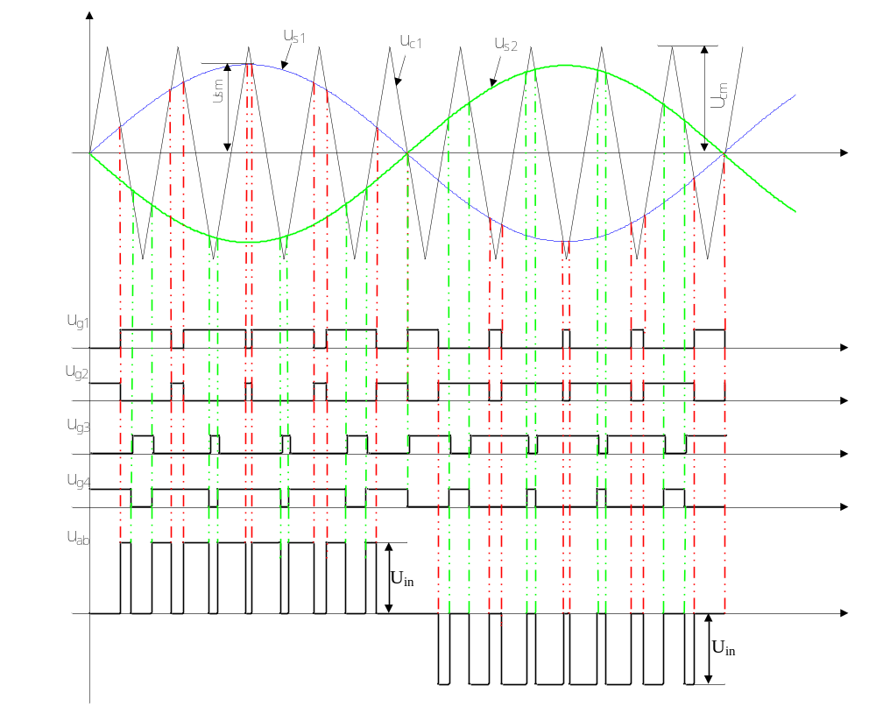
4.8.1全桥倍频SPWM技术
4.8逆变器PWM技术的优化
其桥臂之一所使用的互补控制脉冲由正弦调制波与三角载波比较产生,而另一桥臂脉冲由同一正弦波与反相的三角载波比较产生(或者是反相正弦波与同一三角载波比较产生)。

Slide 3
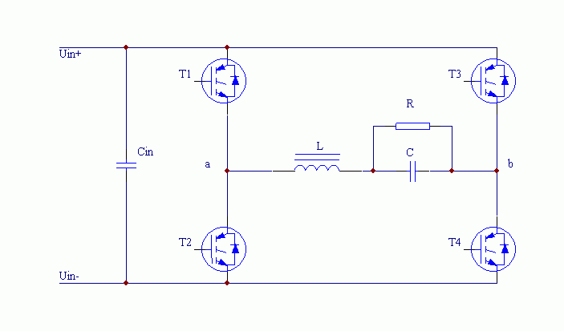
4.8.1全桥倍频SPWM技术
4.8逆变器PWM技术的优化
实质的理解:
一种是从调制波反相角度看将两桥臂视为两组独立反相双极性SPWM半桥输出,它们的奇数倍开关频率谐波群也反相抵消掉了;或者可以从载波反相角度理解,相当于等效载波频率加倍。

Slide 4
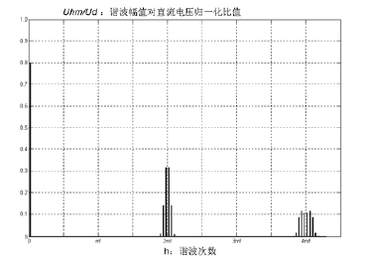
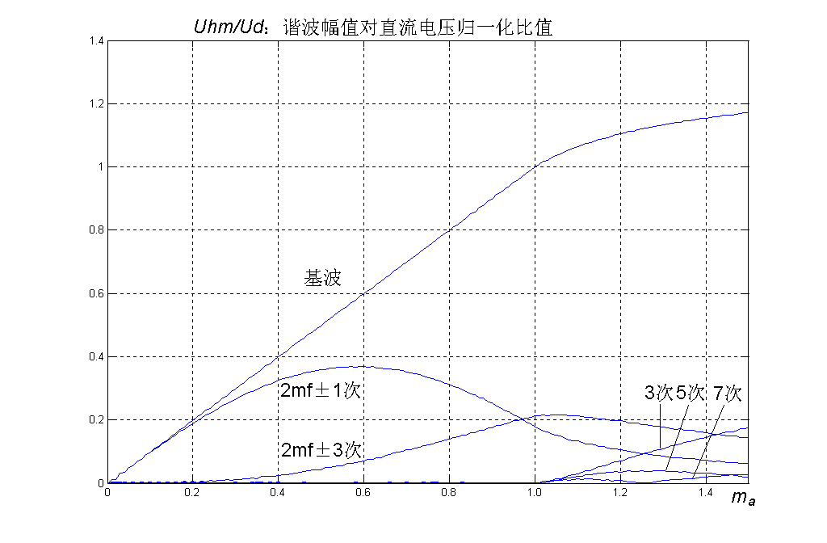
全桥倍频SPWM技术
4.8逆变器PWM技术的优化
在各功率开关管开关频率未变情况下，使输出的SPWM调制电压脉动频率增加了一倍，各次谐波分布在以偶数倍开关频率为中心谐波的奇数次边频带上，即2nm_{f}±2m－1次，其中m、n各为正整数，这种调制输出谐波性能等效为2倍载波频率的单极性SPWM逆变技术。
m_{a} = 0.8，m_{f} >> 1时单相全桥倍频SPWM逆变输出电压的频谱图
全桥倍频SPWM主要谐波
随幅度调制比变化曲线

Slide 5
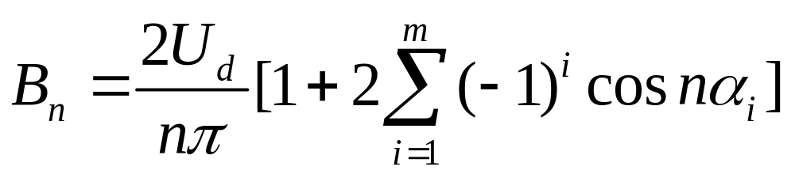
4.8.2 有选择性消谐波的PWM技术
4.8逆变器PWM技术的优化
如果在一个输出基频周期中能确定PWM脉冲序列中各个电平跳变时刻点所在相位，则输出各次谐波便有精确的解析表达式；将需要优化的谐波指标作为目标函数，以各开关角为变量，通过这些解析表达式求取相应开关角。
以双极性三相半桥SPWM谐波分析为例（以直流电位中点为参考），假设桥臂输出电压满足奇函数、半波对称的条件，可知第n次谐波幅度为：

Slide 6
同步调制与异步调制
同步调制
  调制信号与载波信号保持同步的调制方式。即调制过程中的频率调制比保持不变。
异步调制
  调制信号与载波信号不保持保持同步的调制方式

Slide 7
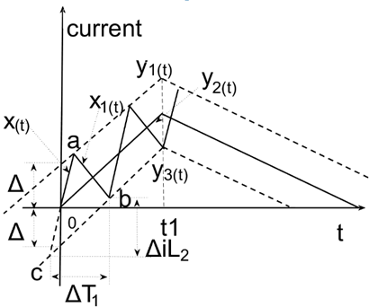
滞环控制
当被控量大于滞环上限，调整开关状态使其下降
当被控量小于滞环下限，调整开关状态使其上升
滞环宽度过宽，跟踪误差大；滞环宽度过小，跟踪误差小，但开关频率会提高，导致开关损耗增大

